Slide 2
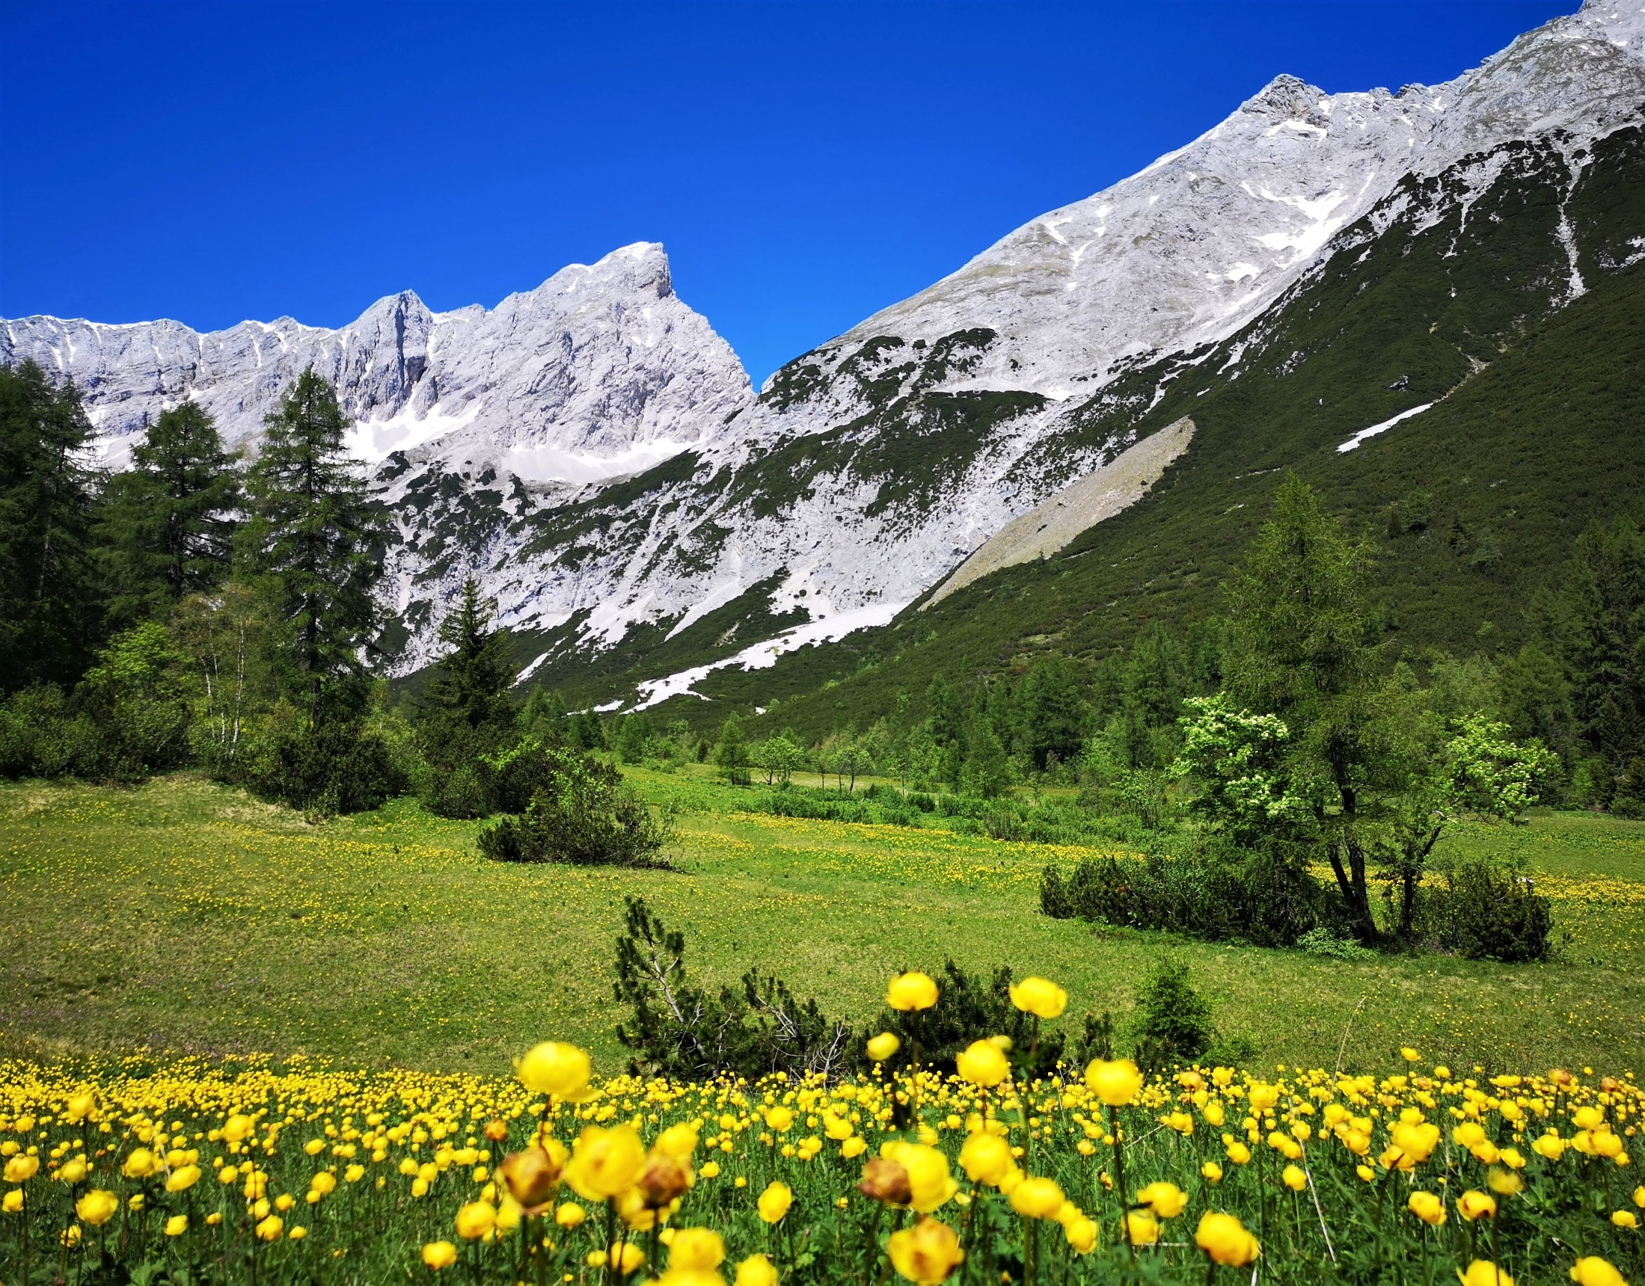
Was macht eine Naturparkschule?
Anton Heufelder

Slide 3
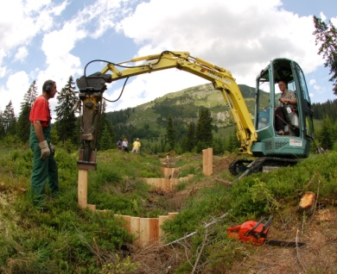
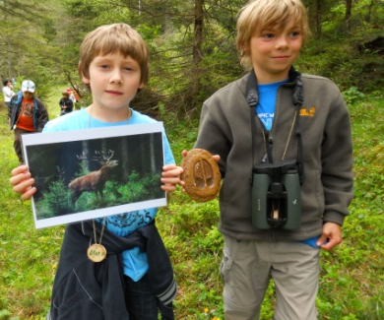
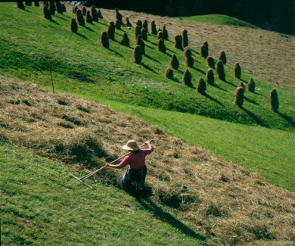
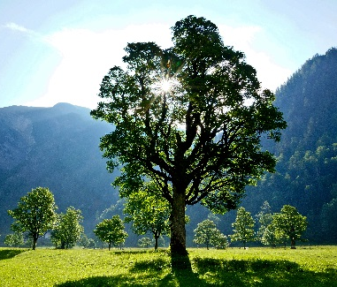
Naturpark
Öffentlichkeitsarbeit
Naturschutz Umweltbildung Tourismus Regional- Forschung
entwicklung

Slide 4
Das Naturpark -Team
Teresa, Rike, Franz, Toni, Marina, Lisa, Sebastian, Hermann

Slide 5
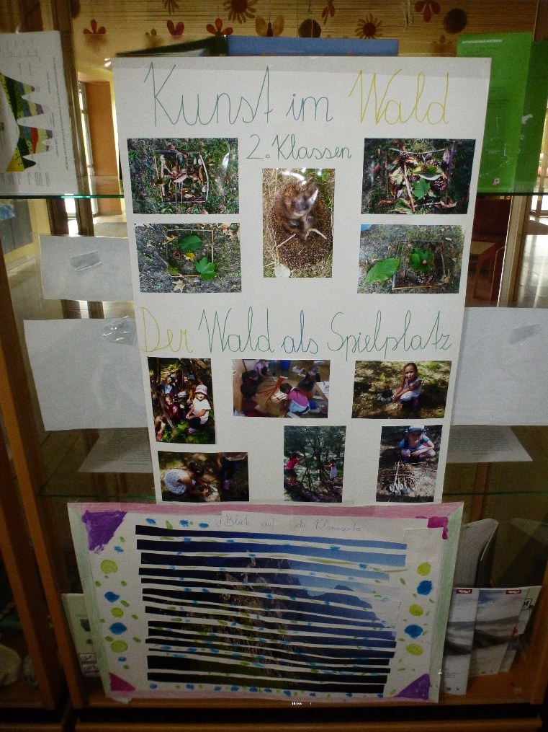
Naturparkecke

Slide 6
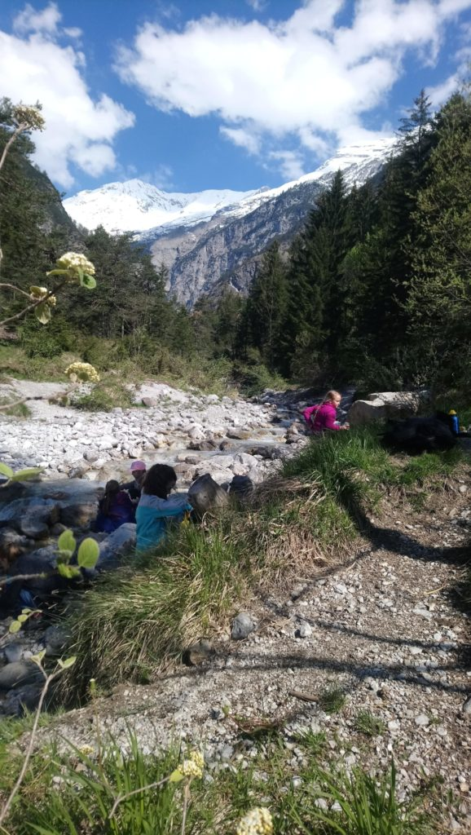
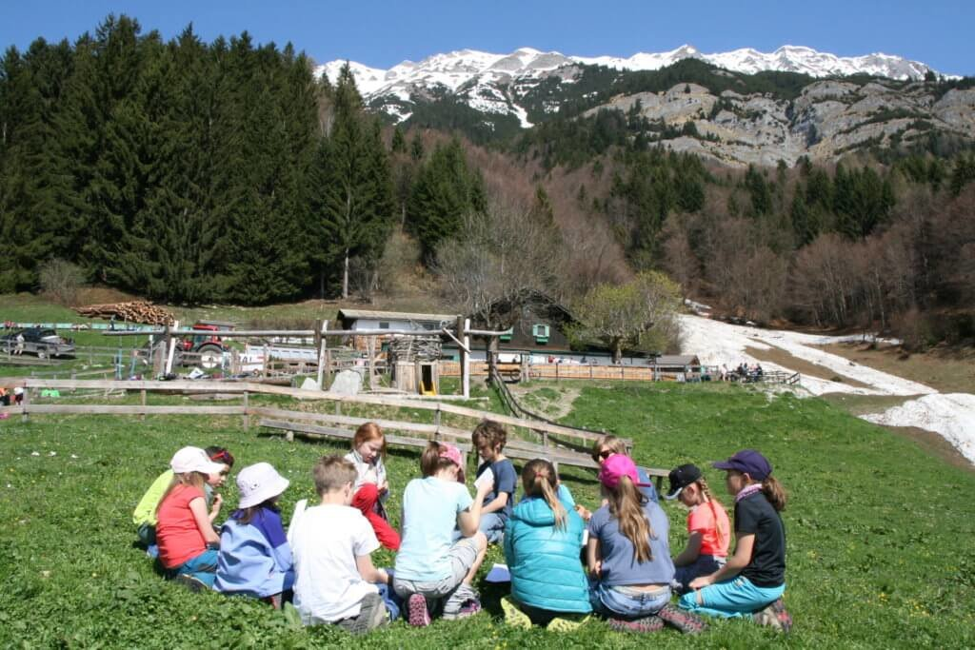
Naturparktage

Slide 7
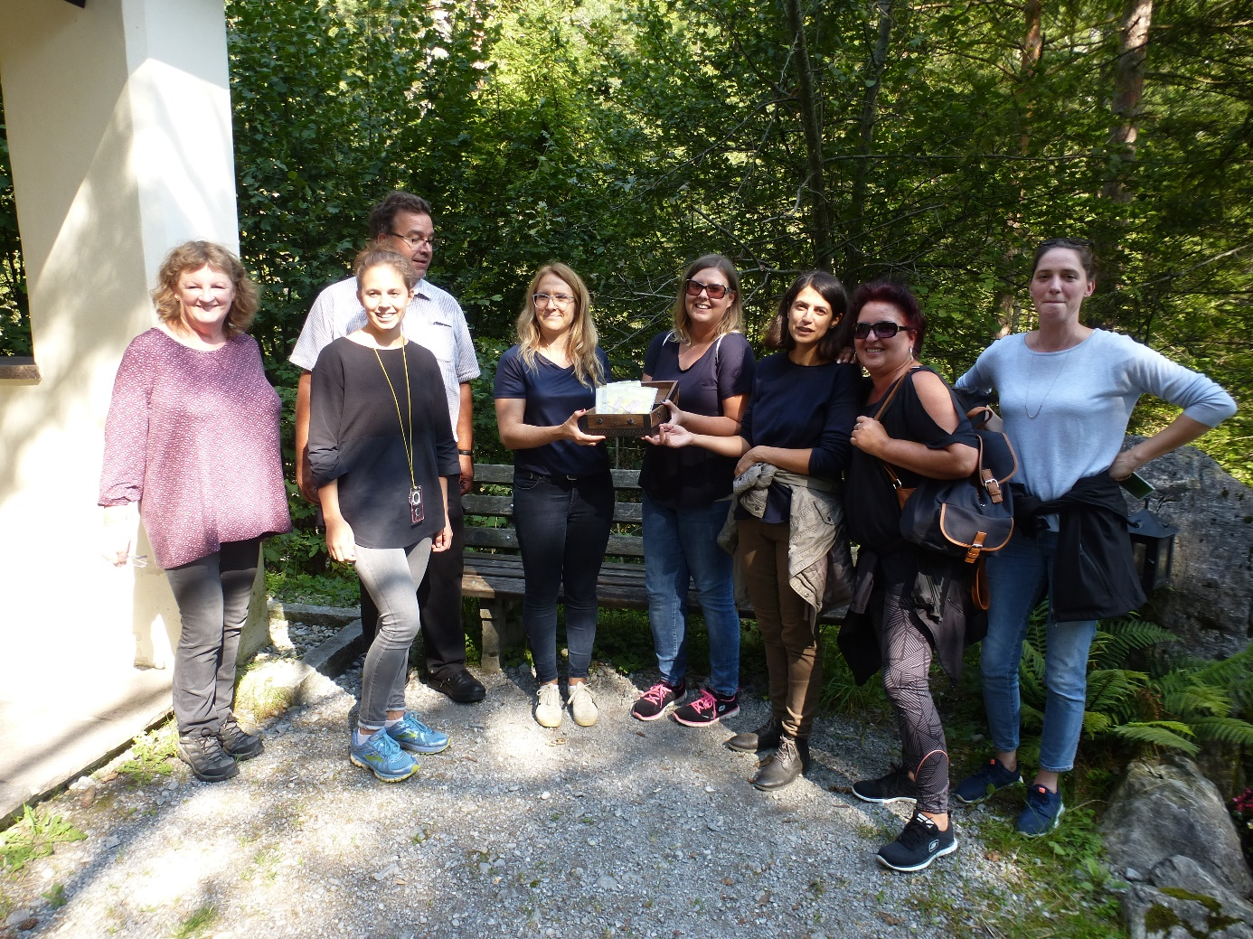
LehrerInnenfortbildung

Slide 8
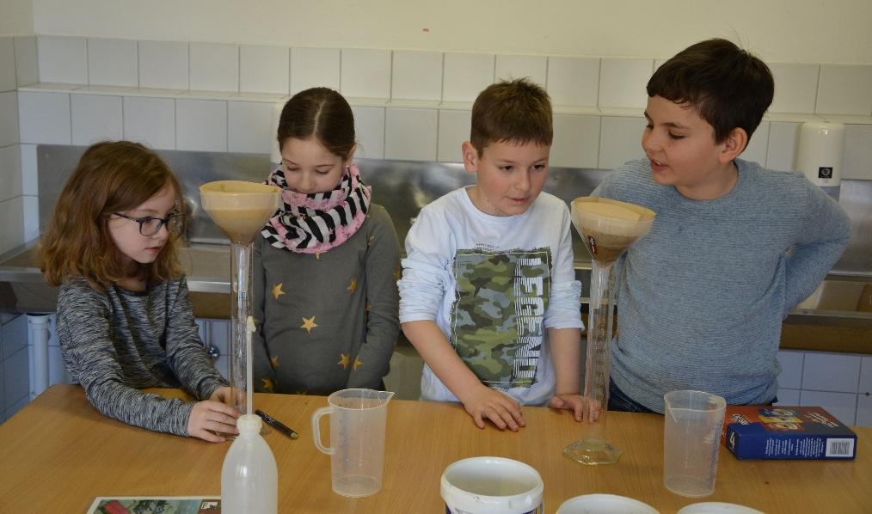
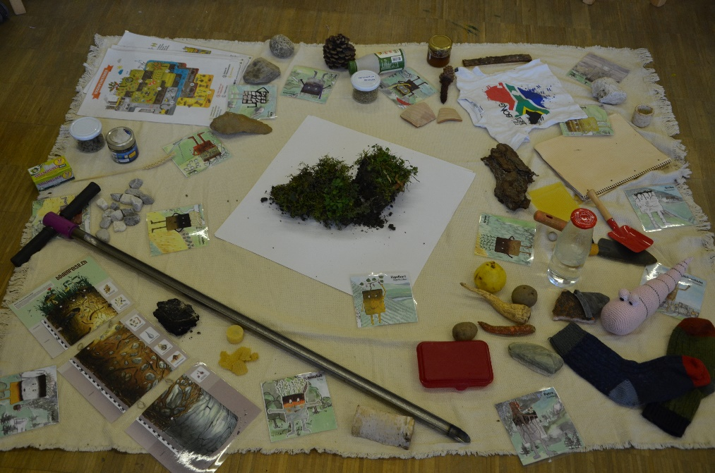
Schulprojekt
Bodenmodul

Slide 9
Verhaltensregeln

